Slide 1
GERÊNCIA DE PROJETOS DE SOFTWARE
Aula: 06
Prof.: Fabrício Varajão

Slide 2
Conteúdo
PERT/CPM
Prática no MS-Project

Slide 3
PERT/CPM
As técnicas denominadas PERT e CPM foram independentemente desenvolvidas para o Planejamento e Controle de Projetos em torno de 1950, porém a grande semelhança entre estas fez com que o termo PERT/CPM fosse utilizado corriqueiramente como apenas uma técnica.
Os termos PERT e CPM são acrônimos de Program Evaluation and Review Technique (PERT) e Critical Path Method (CPM).

Slide 4
PERT/CPM
PERT e CPM utilizam principalmente os conceitos de Redes (Grafos) para planejar e visualizar a coordenação das atividades do projeto.

Slide 5
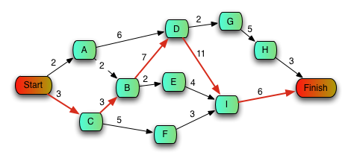
PERT/CPM

Slide 6
PERT/CPM
Enquanto PERT é o cálculo a partir da média ponderada de 3 durações possíveis de uma atividade (‘O’ otimista, ‘M’ mais provável e ‘P’ pessimista), CPM é um método de apuração do caminho crítico dada uma sequência de atividades, isto é, quais atividades de uma sequência não podem sofrer alteração de duração sem que isso reflita na duração total de um projeto.

Slide 7
PERT/CPM
O → Duração otimista: Assume as melhores condições para a conclusão da tarefa;
M → Duração provável: Assume as condições normais para a conclusão da tarefa;
P → Duração pessimista: Assume as piores condições para a conclusão da tarefa.
Este tipo de análise proporciona estimativas mais próximas da realidade e apresentam processo de cálculo simplificado que produz resultados superiores ao de outras técnicas.

Slide 8
PERT/CPM
No exemplo a seguir, há sete tarefas, rotulados de A a G. Algumas tarefas podem ser feitas simultaneamente (A e B), enquanto outros não pode ser feito até a sua tarefa predecessora estiver concluída (C não pode começar até que um está completo). Além disso, cada tarefa tem três estimativas de tempo: a estimativa de tempo otimista (O), a estimativa de tempo mais provável ou normal (M), e a estimativa de tempo pessimista (P). O tempo esperado (TE) é calculado através da fórmula (O + 4M + P) ÷ 6.

Slide 9
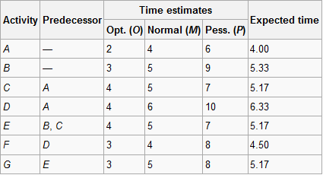
PERT/CPM

Slide 10
PERT/CPM
No MS-Project teremos:

Slide 11
PERT/CPM
Vantagens:
PERT explicitamente define e torna visíveis as dependências (relações de precedência) entre os elementos da WBS;
PERT facilita a identificação do caminho crítico e torna este visível;
PERT facilita a identificação de começar cedo, começar tarde e folga para cada atividade;
PERT prevê a duração do projeto potencialmente reduzida devido a uma melhor compreensão das dependências levando a melhor sobreposição de atividades e tarefas sempre que possível;
A grande quantidade de dados do projeto podem ser organizados e apresentados no diagrama para uso no processo decisório.

Slide 12
PERT/CPM
Desvantagens:
Não pode ter potencialmente centenas ou milhares de atividades e relações de dependência individual;
Os gráficos de rede tendem a ser grandes e pesados e que exigem várias páginas para impressão e que exigem papel de tamanho especial;
A falta de um prazo na maioria dos gráficos PERT/CPM torna mais difícil para mostrar o estado, embora as cores podem ajudar (por exemplo, a cor específica para atividades concluídas);
Quando o gráfico PERT/CPM ficou inviável, já não são usados ​​para gerenciar o projeto.

Slide 13
Conclusão
Fomos apresentados as técnicas PERT e COM;
Vimos que as mesmas são diferentes e que existem vantagens e desvantagens em sua utilização.

Slide 14
Atividades
Verificar o conteúdo disponível no site, principalmente até a página 31 da apostila.
Vamos realizar algumas atividades em laboratório utilizando a ferramenta MS-Project.

Slide 15
Referências
VARAJÃO, F. F.. Gerência de Projetos. FIC – Faculdades Integradas Campograndenses. Rio de Janeiro, 2016. (Apostila)

